Slide 1
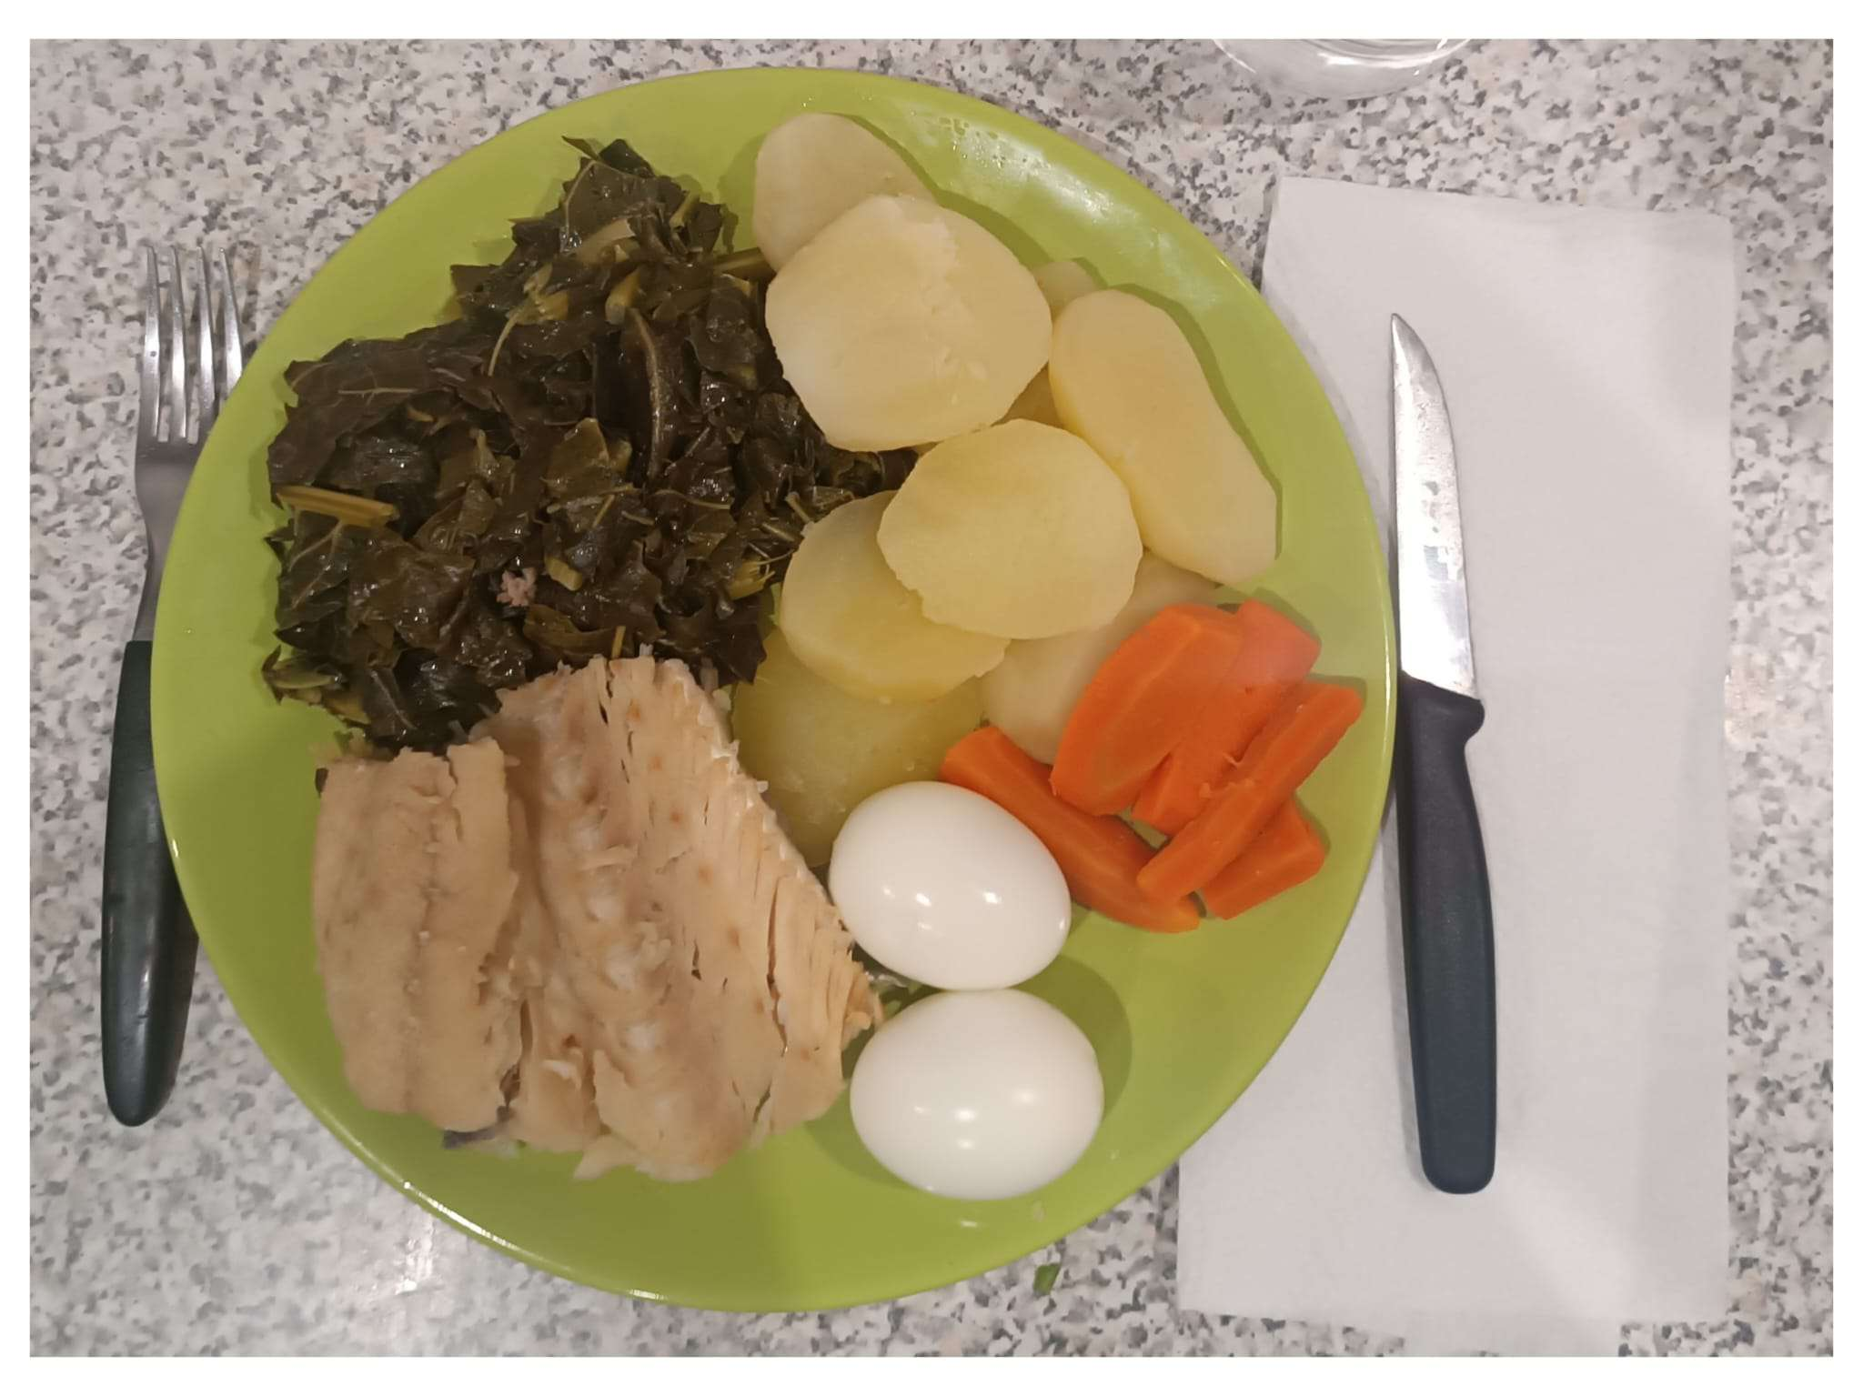
Desafio ASS 2022/2023
“Receitas Sustentáveis, têm Tradição”
TÍTULO DA RECEITA: BACALHAU COM TODOS
INGREDIENTES: (4 pessoas)
2 lombos de bacalhau demolhado
3 ovos
300g de batatas
300g de couve galega
200g de cenoura
1 cebolas (150g)
FOTO DO PRATO FINALIZADO
https://alimentacaosaudavelesustentavel.abae.pt/desafios-2022-2023/receitas-sustentaveis/

Slide 2
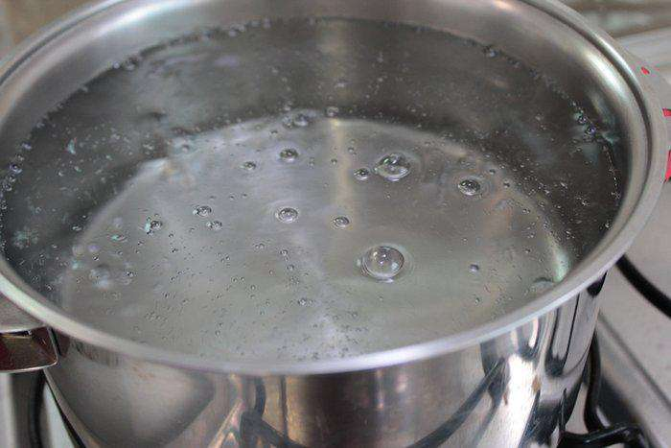
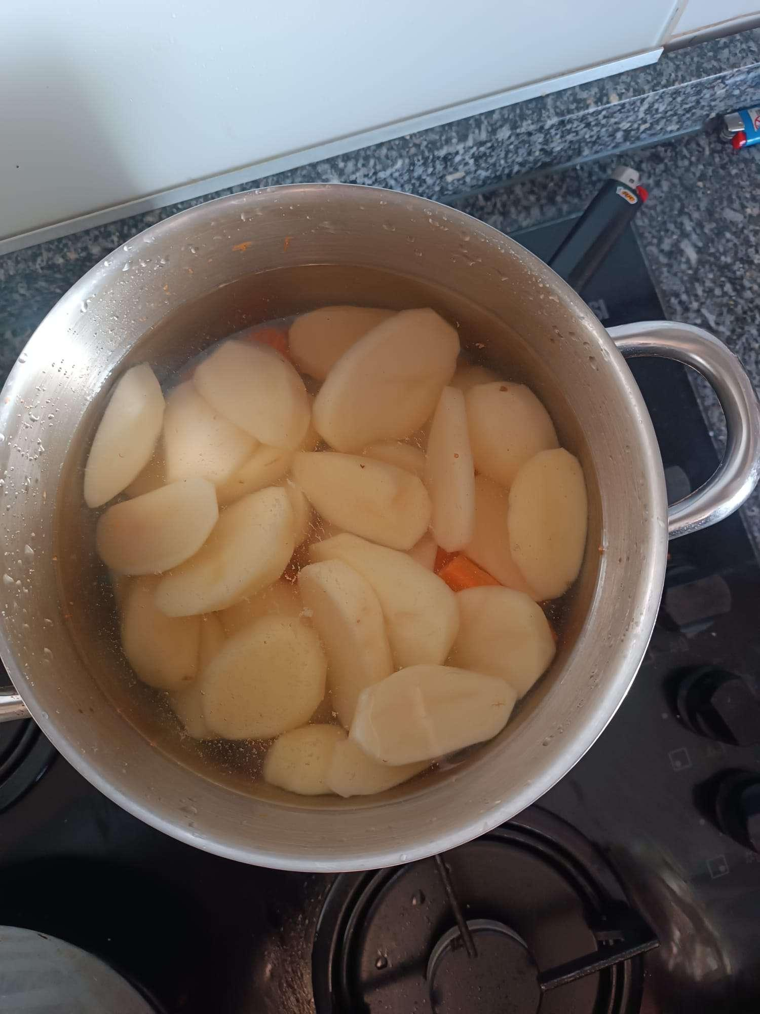
Desafio ASS 2022/2023
“Receitas Sustentáveis, têm Tradição”
PROCEDIMENTOS:
1º) Colocar duas panelas de água a ferver
2º) Colocar as batatas e a cenoura dentro de uma panela,
e na outra coloca se as couves com a cebola para dar gosto
Fig.2 Água a ferver
Fig.3 Batatas a cozer na panela com a cenoura
https://alimentacaosaudavelesustentavel.abae.pt/desafios-2022-2023/receitas-sustentaveis/

Slide 3
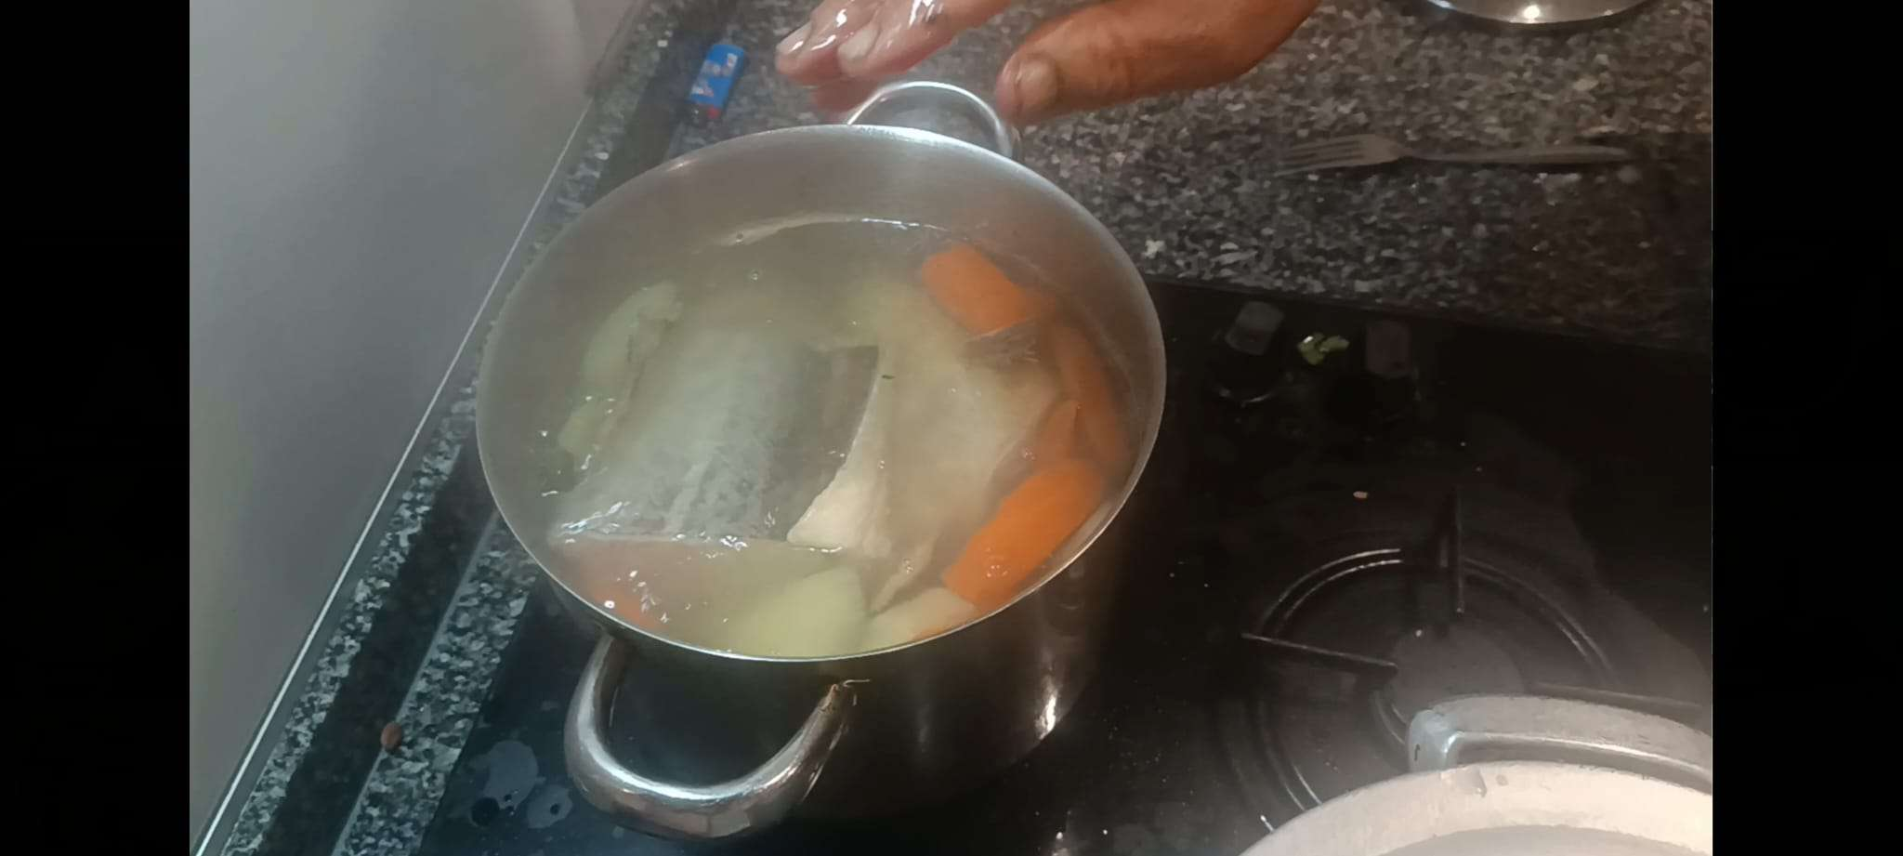
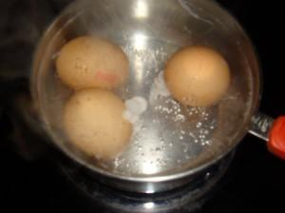
Desafio ASS 2022/2023
“Receitas Sustentáveis, têm Tradição”
PROCEDIMENTOS:
3º) Quando estiver as batatas e a cenoura prontas a acabar de cozer,
coloca se também o bacalhau para cozer tudo em conjunto
4º) Colocamos os ovos a cozer 10 minutos
Imagem da preparação
Fig.3 Bacalhau na panela com as cenouras e batatas
Imagem da preparação
Fig.4 3 ovos a cozer
https://alimentacaosaudavelesustentavel.abae.pt/desafios-2022-2023/receitas-sustentaveis/

Slide 4
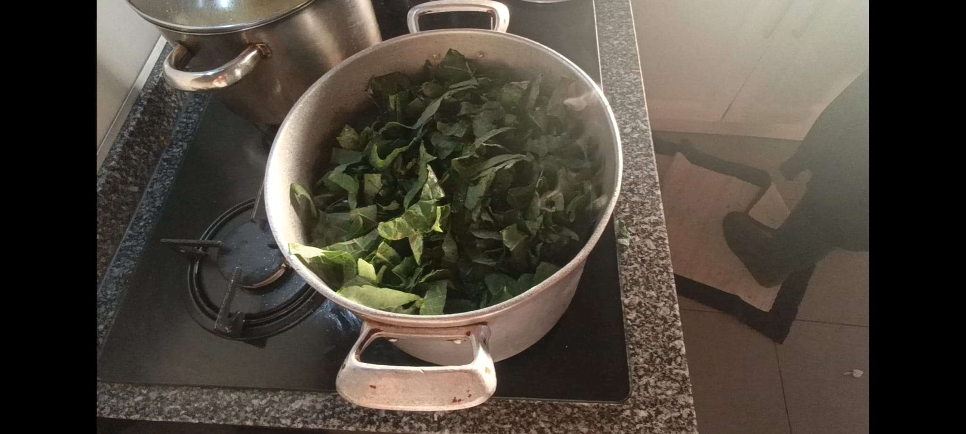
Desafio ASS 2022/2023
“Receitas Sustentáveis, têm Tradição”
PROCEDIMENTOS:
5º) Tiramos as batatas, a cenoura, o bacalhau, os ovos
e as couves quando estiver tudo cozido a gosto
6º) Empratamos tudo e está pronto a servir.
Imagem da preparação
Fig.5 Couves a cozer
Imagem da preparação
Fig.6 Prato final
https://alimentacaosaudavelesustentavel.abae.pt/desafios-2022-2023/receitas-sustentaveis/

